Slide 1
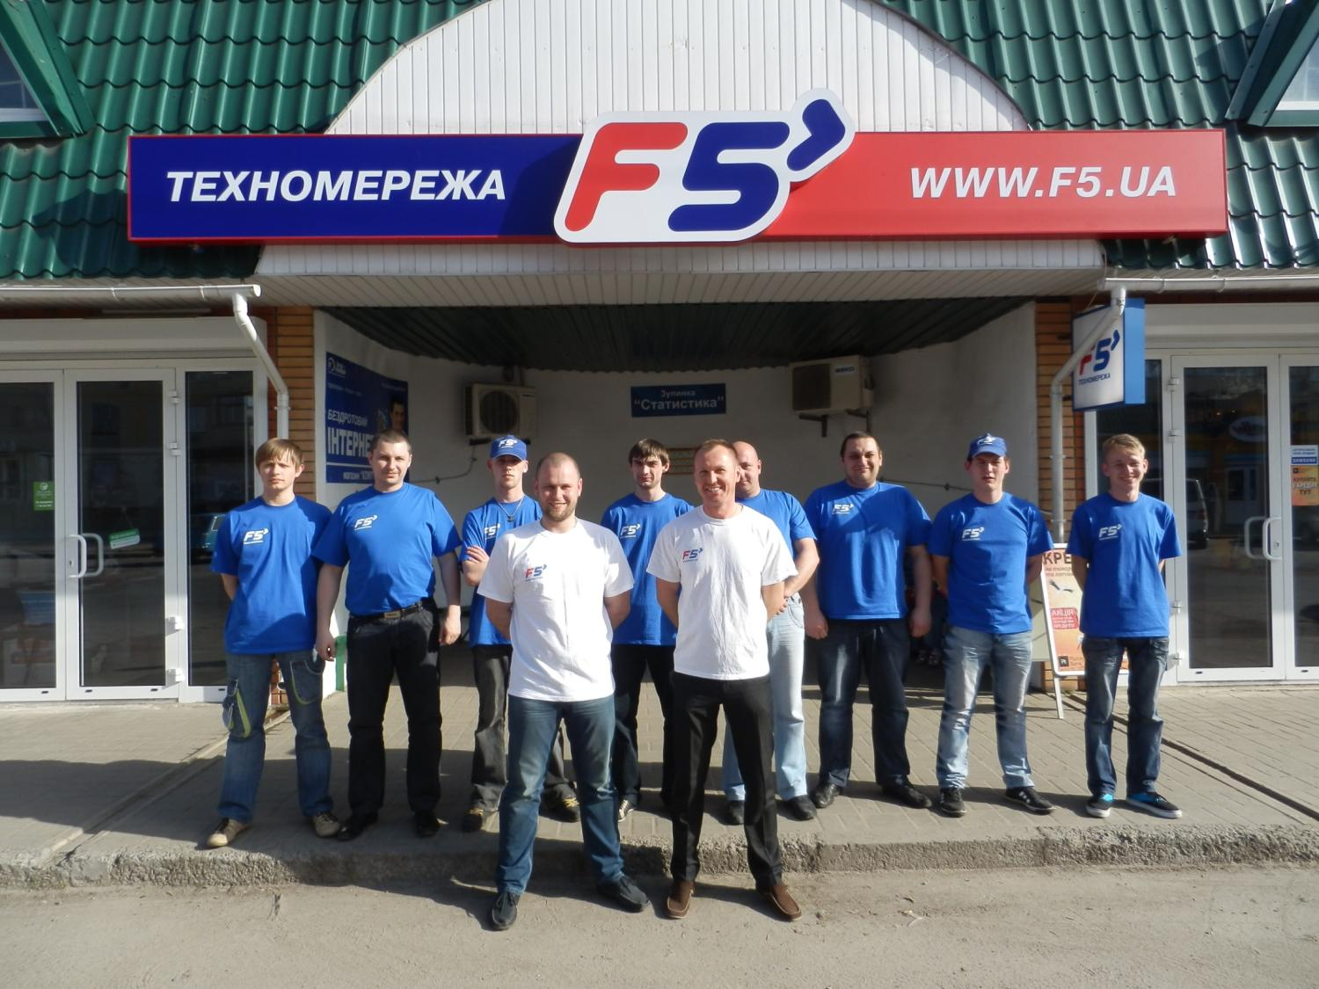
Варіанти вивісок F5

Slide 2
1 Світлова вивіска прямокутна 2000х400 мм (3000х600 мм).

Slide 3
2 Вивіска з об'ємними світловими літерами 2000х400 мм (3000х600 мм).

Slide 4
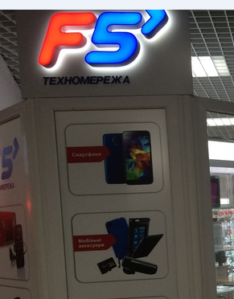
3 Вивіска з об'ємними світловими літерами з контражурною підсвіткою 2000х400 мм

Slide 5
4 Вивіска композитна з фрезерованими літерами, що світяться 3000х600 мм

Slide 6
5 Світловий логотип фігурний 1100х550 мм

Slide 7
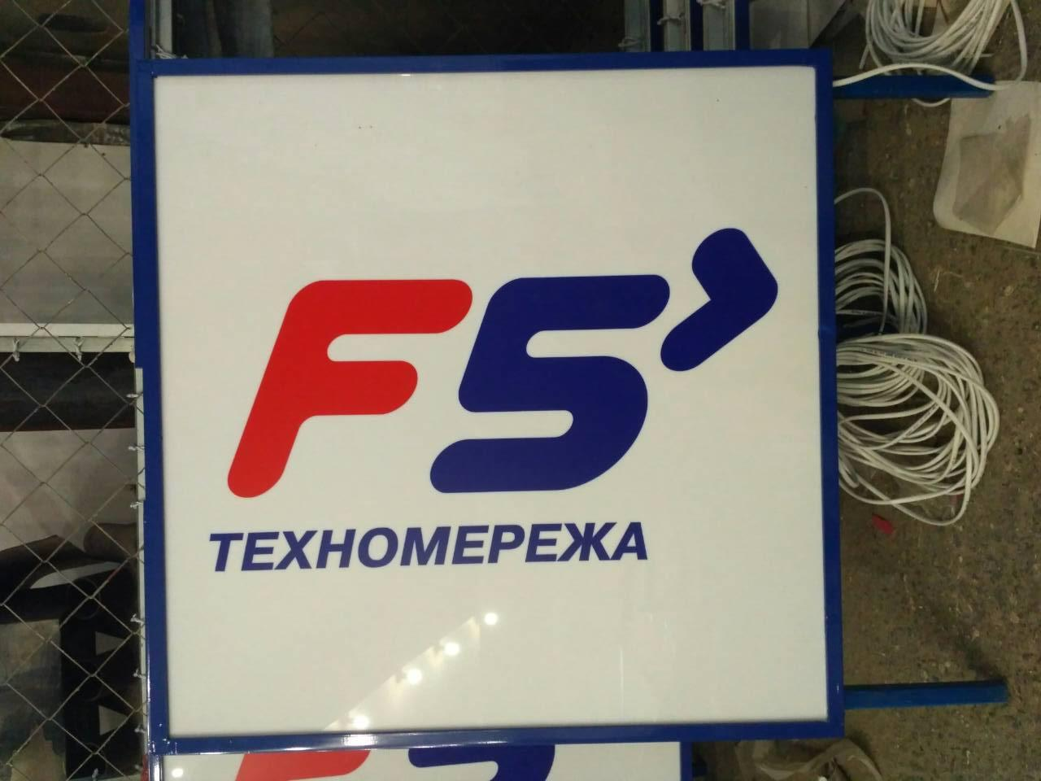
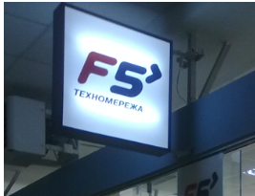
8 Торцевий лайтбокс 69х69х13 см.

Slide 8
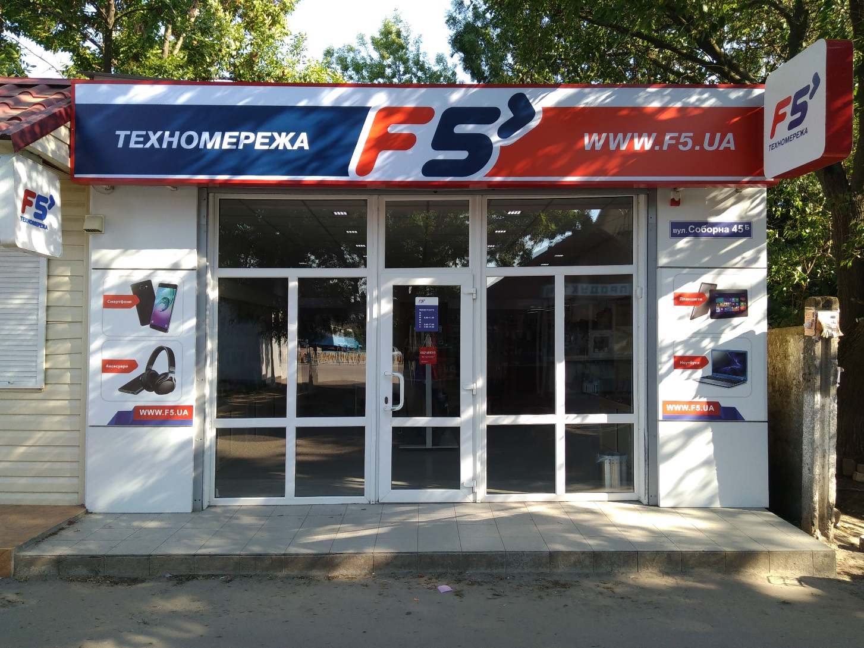
12 Вивіска прямокутна не світлова 3000х600 мм

